Slide 1

OCEAN
MY STEP LAMINATE FLOORING
0.01

Slide 2
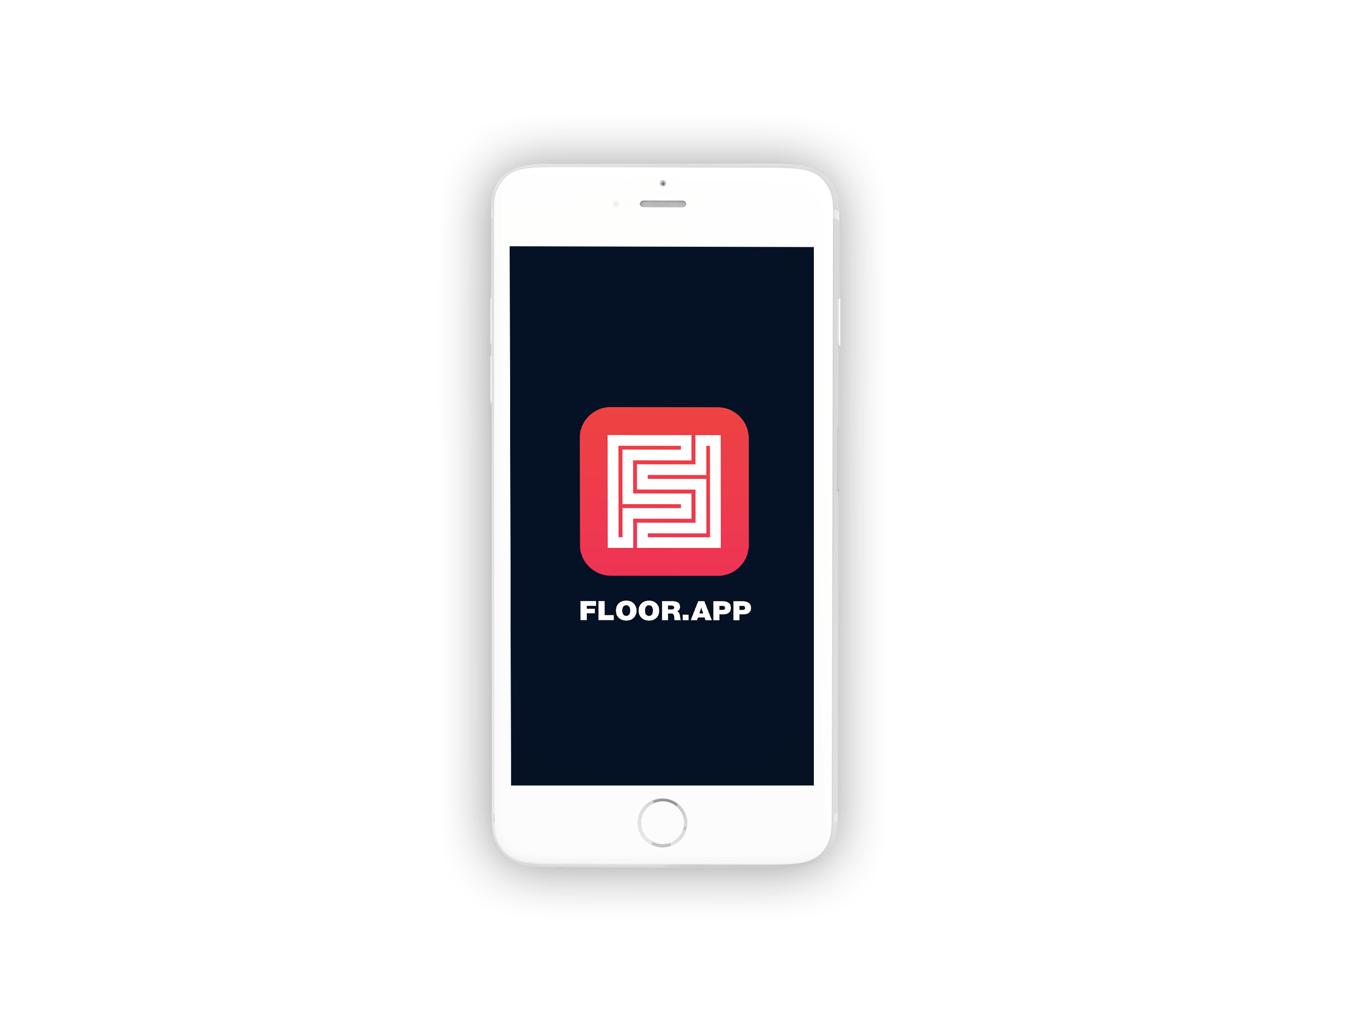

// FLOOR.APP ДОСТУПНО ДЛЯ IOS И ANDROID

Slide 3
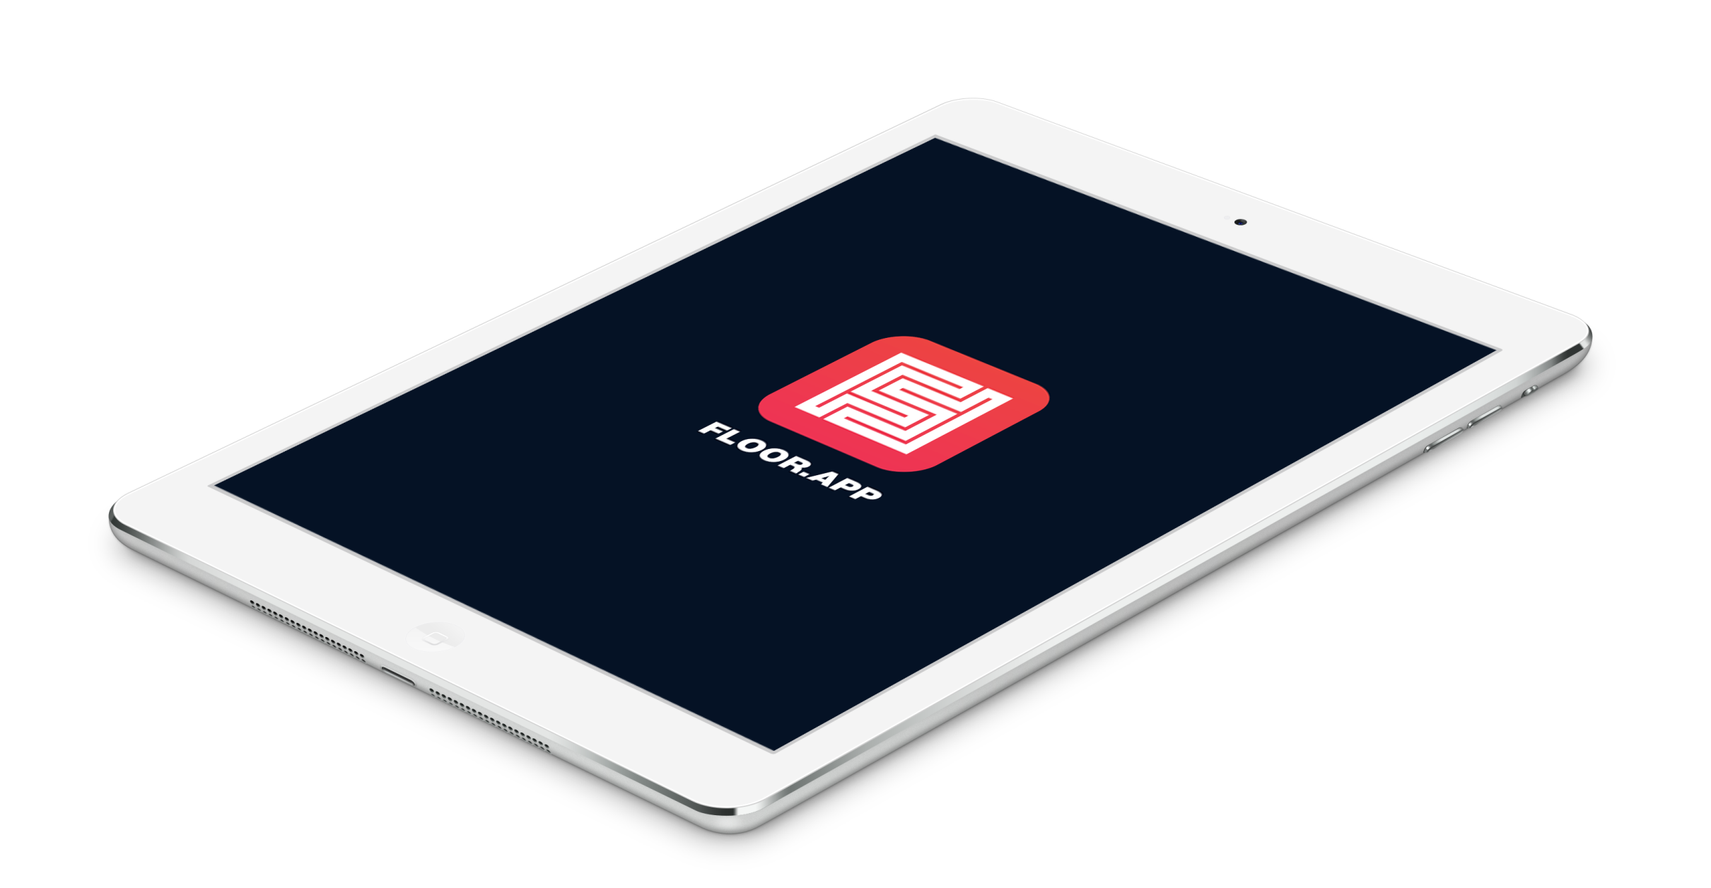
Наше мобильное приложение намного упростит выбор артикула и выдаст всю информацию о нём.
FLOOR.APP
Просто скачайте приложение и отсканируйте QR код, указанный на этикетке.

Slide 4
My Step.Сделано в Европе
Европейский бренд. Производство на лучших европейских заводах
#1
MADE IN POLAND
Kronopol – Генеральный производитель бренда MY STEP. Лучшее качество и инновации.
Берем лучшее
Что дать рынку здесь и сейчас?
My Step знает и сделает это
#2

Slide 5

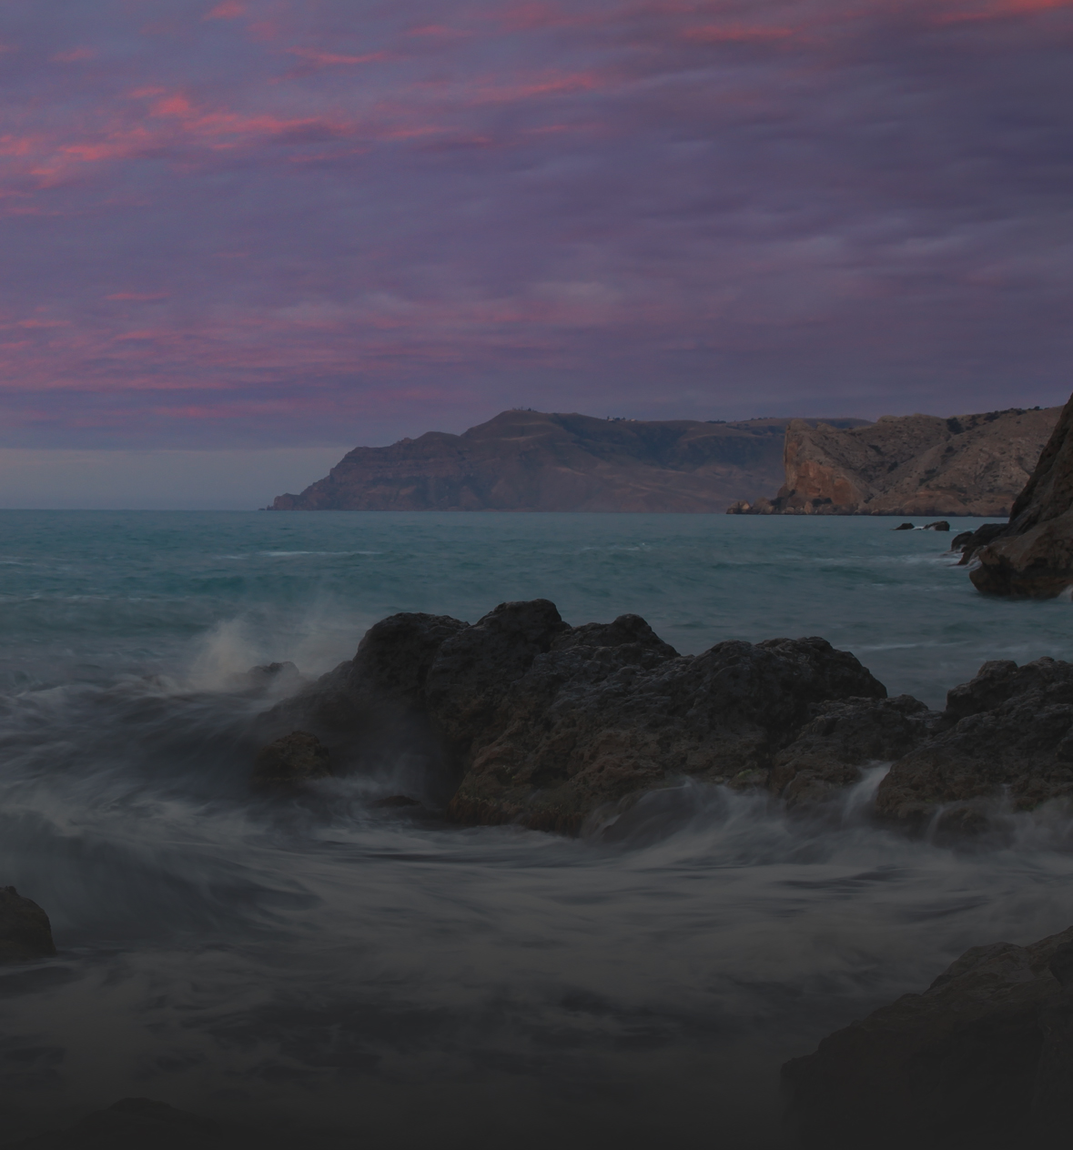
2020
MYSTEP.
OCEAN.
НОВИНКА
КОНЦА 2020 ГОДА

Slide 6
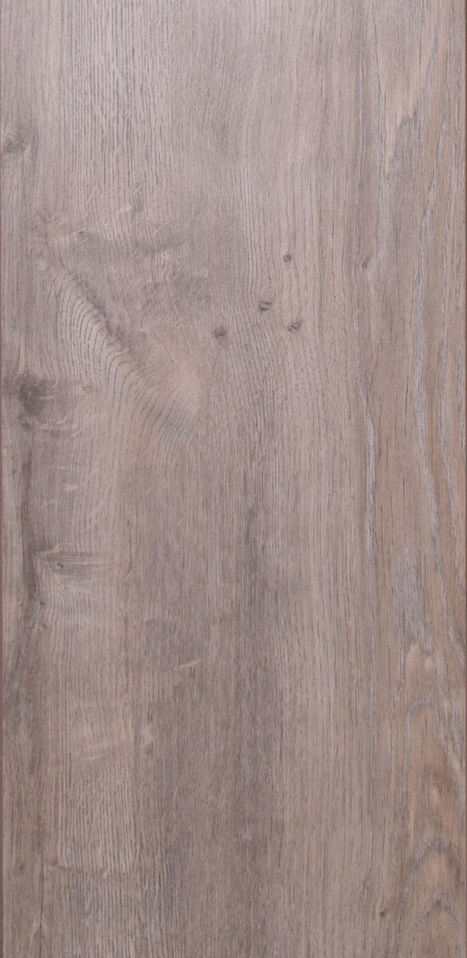

АКТУАЛЬНО В НАПОЛЬНОМ БИЗНЕСЕ?
Виниловые полы начинают «спорить» с ламинатом и «бьют» в самую больную его точку:
БОЯЗНЬ ВОДЫ

Slide 7
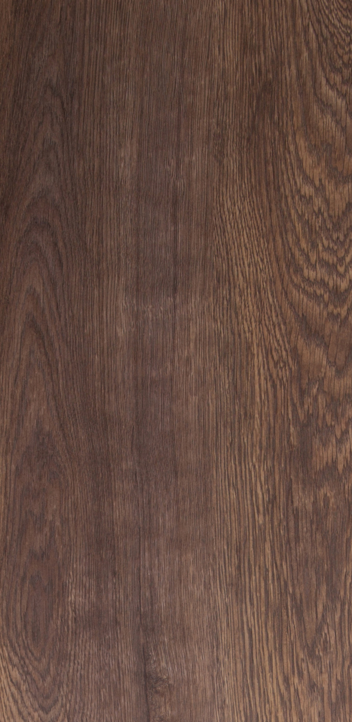
На сегодняшний день в MY STEP 5 коллекций / 8 мм Terra 159 мм / 8 мм Forest 193 мм / 10 мм Sky 159 мм / 12 мм Fortis 188 мм.
// MY STEP КАКОЙ ОН СЕЙЧАС?
Расширяем 8мм продукты и делаем коллекцию на уникальной плите AQUA.
Встречайте Ocean!

Slide 8
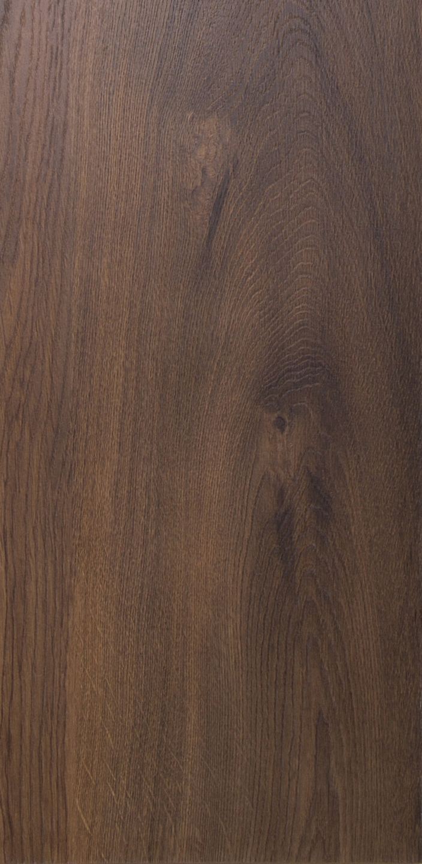
В основе коллекции всего два принципа:
1. Влагостойкость из-за инновационной плиты AQUA.
MYSTEP.
OCEAN.
// MY STEP OCEAN КОНЦЕПЦИЯ
2. Дизайн, пол не должен отвлекать, пол должен быть основой помещения.
MY STEP OCEAN стильный пол, без агрессивного дизайна.

Slide 9
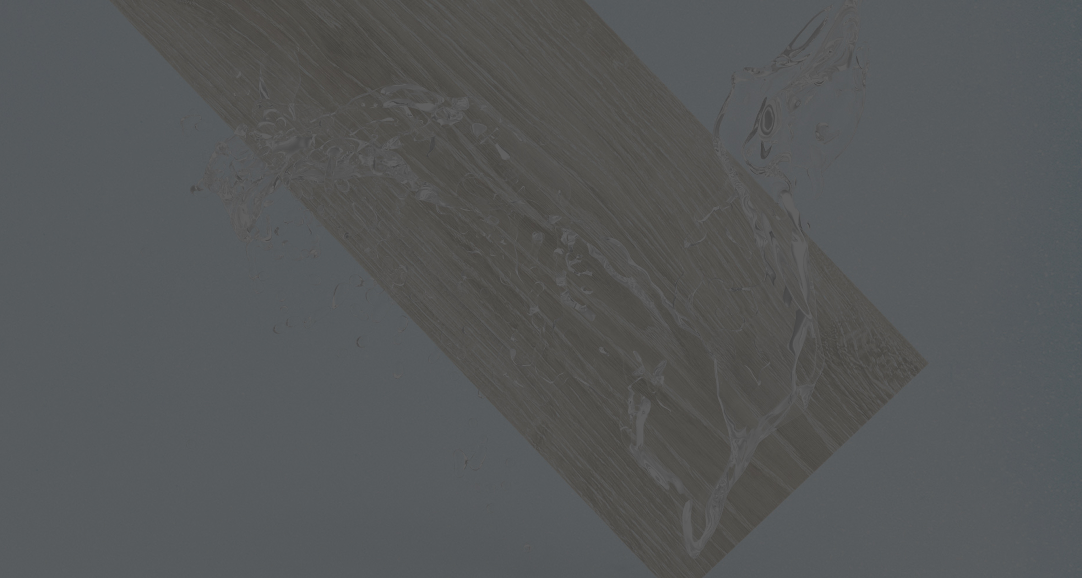
7%
ВЛАГОСТОЙКОСТЬ.
MY STEP OCEAN ПЛИТА AQUA //
Самое главное преимущество коллекции – это влагостойкая инновационная плита AQUA.
Вода без последствий может оставаться на этом полу в течении 24 часов. Плита AQUA обладает гидрофобными свойствами и закрыта для воздействия воды. При погружении в воду на сутки, происходит минимальное набухание до 7%. Средний показатель 5%

Slide 10
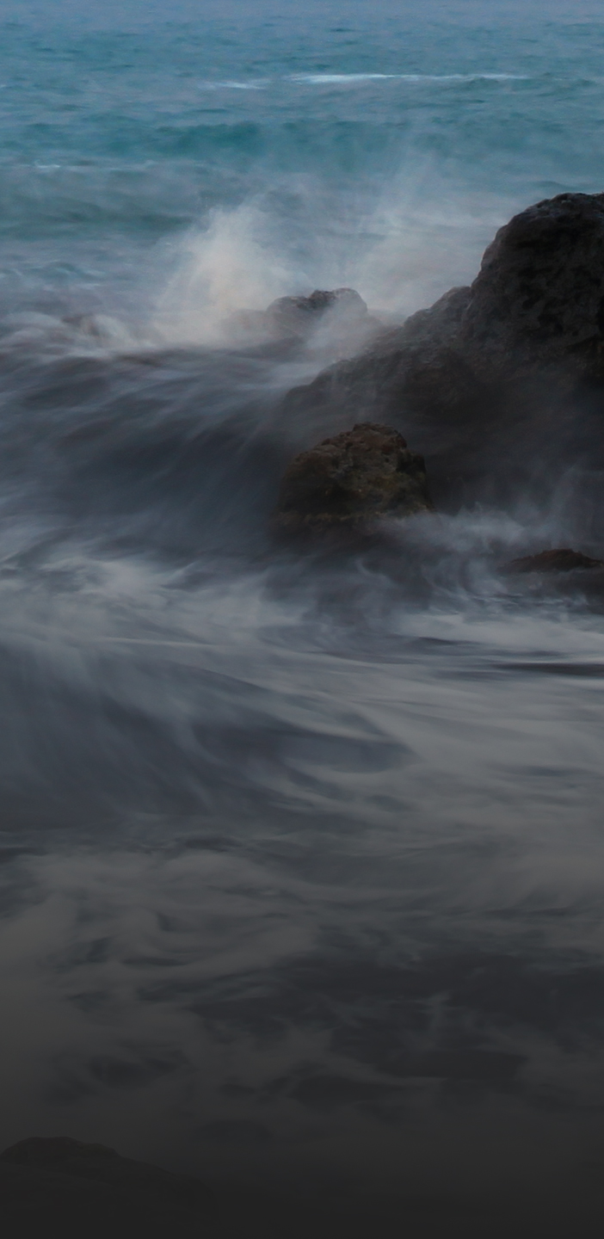
Чтобы подчеркнуть влагостойкость AQUA плита зеленого цвета.
// MY STEP OCEAN НА ПЛИТЕ AQUA
Зеленый цвет является экологочиным, рациональность использования окружающей среды и равновесия в получении древесного сырья, как всегда у Kronopol подтверждено сертификатом FSC.

Slide 11
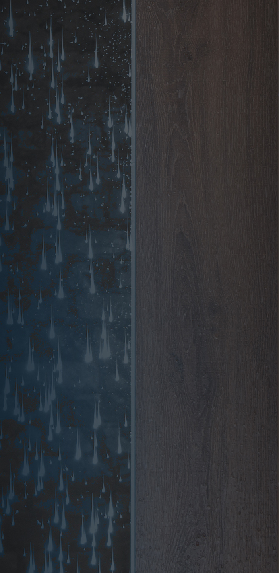
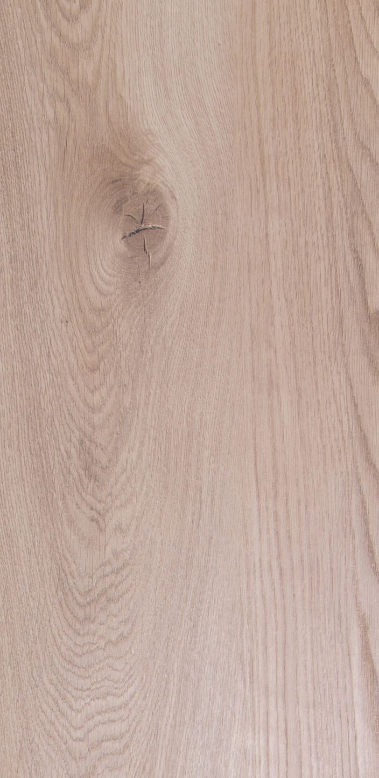
Плита AQUA не содержит пластификаторов. Основным ее составляющим являются волокна хвойных пород древесины, которая поставляется из восстанавливаемых лесов.
MYSTEP.
OCEAN.
// MY STEP OCEAN НА ПЛИТЕ AQUA

Slide 12
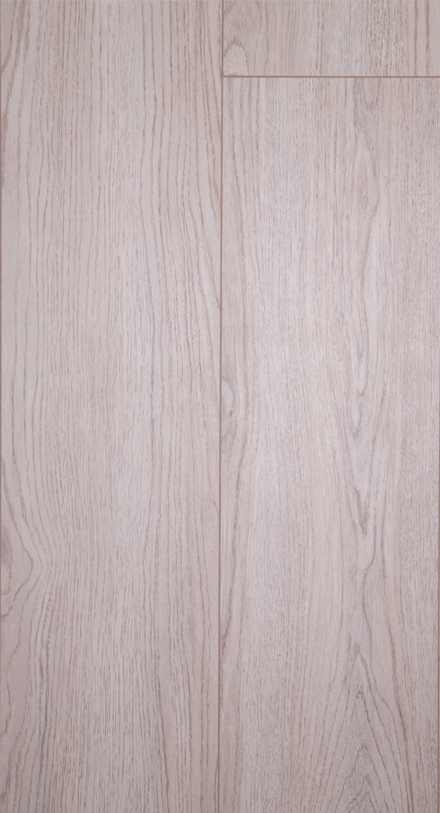
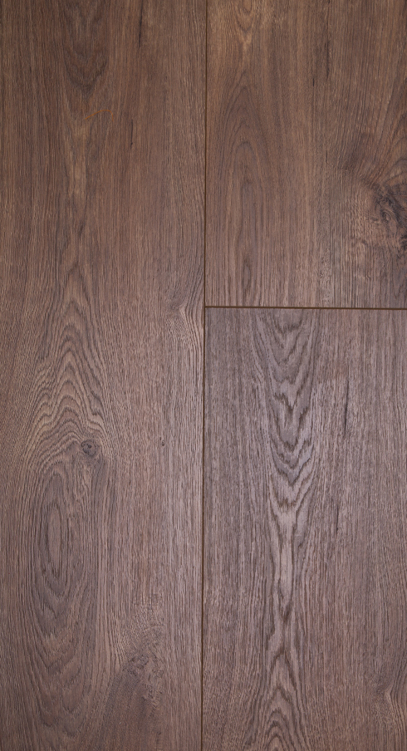
ЗАМОК.
MY STEP OCEAN //
Плита стала влагостойкой, а это значит изменилась ее плотность, она стала выше! Поэтому Kronopol сделал новый прочный и герметичный замок AQUA PEARL.
Новая Плита и замок ГАРАНТИРУЮТ защиту Вашего пола от пролитой жидкости в течении 24Часов, в соответствии с тестом NALFA.

Slide 13
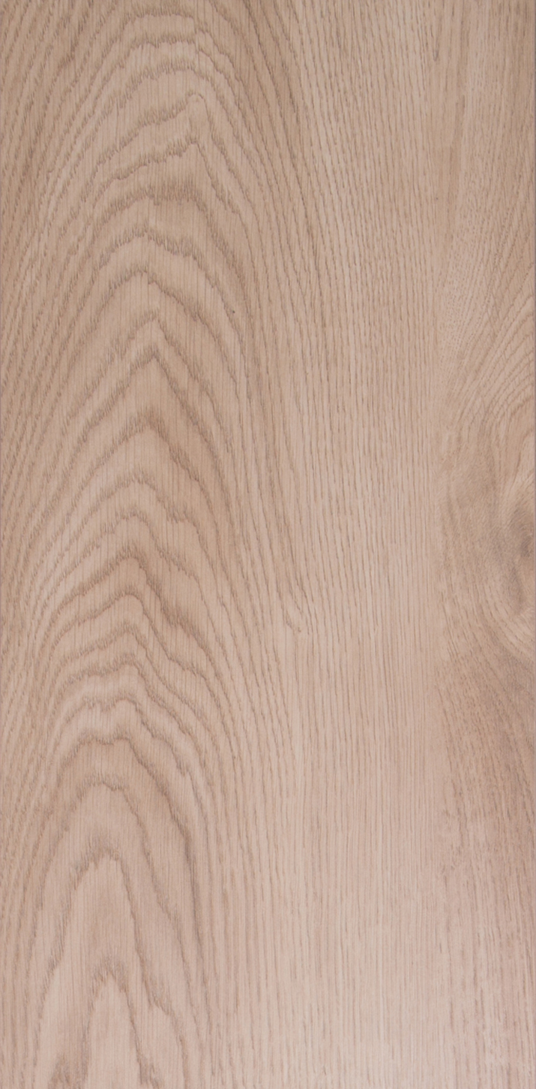
242 mm
ШИРИНА.
ШИРОКАЯ ПАНЕЛЬ
MY STEP OCEAN //
242 mm
Трендом последних двух лет является широкая планка. Почему? Широкая планка – это красиво и дорого, это расширение пространства. В натуральном дереве широкая планка стоила бы космических денег, а с ламинатом можно не переплачивать)

Slide 14
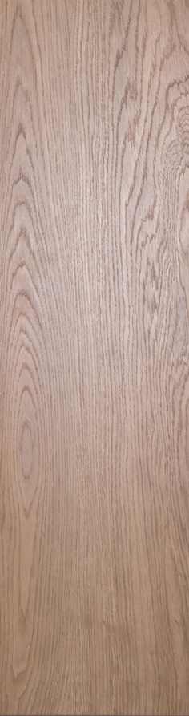
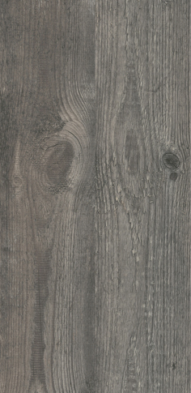

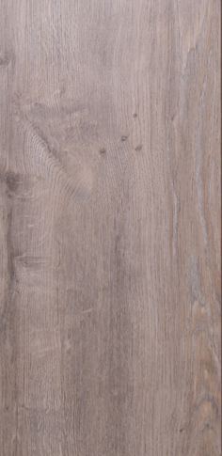
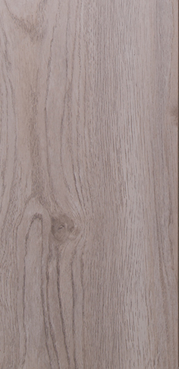
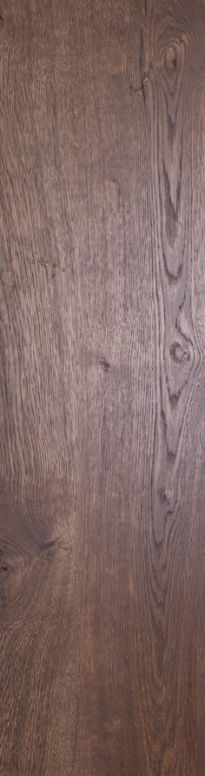
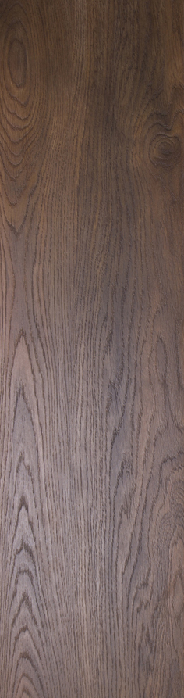
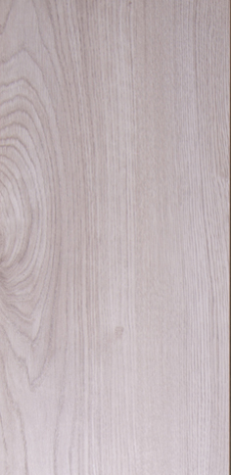
ДЕКОРЫ.
MY STEP OCEAN //
Декоры коллекции Ocean – это самые лучшие дкоры из линейки Kronopol-2020. My Step как всегда взял самые сливки. Здесь вы не увидите много сучков или характера, здесь пол как чистый лист бумаги: помогает дизайнеру вдоволь проявить свою фантазию.

Slide 15
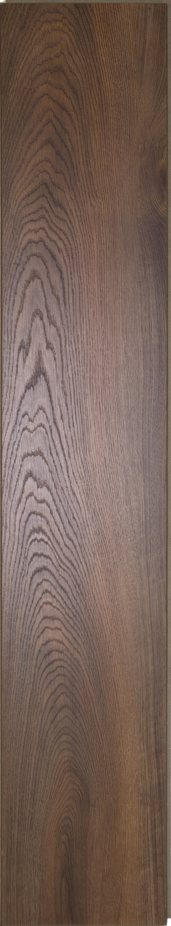
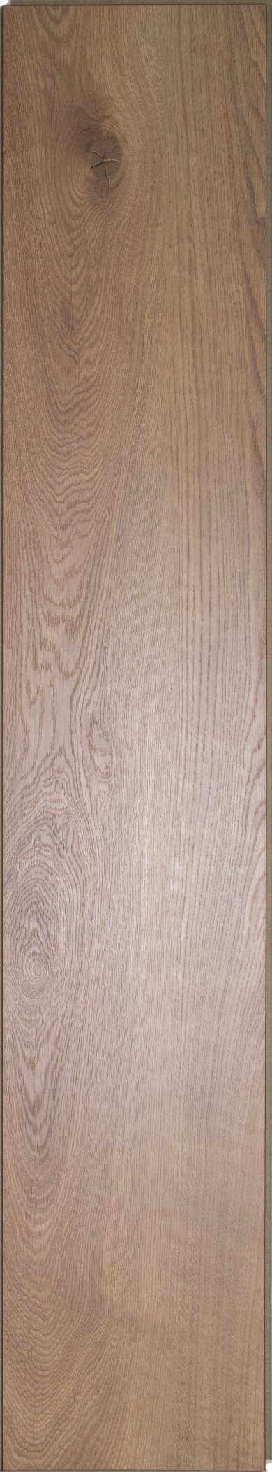
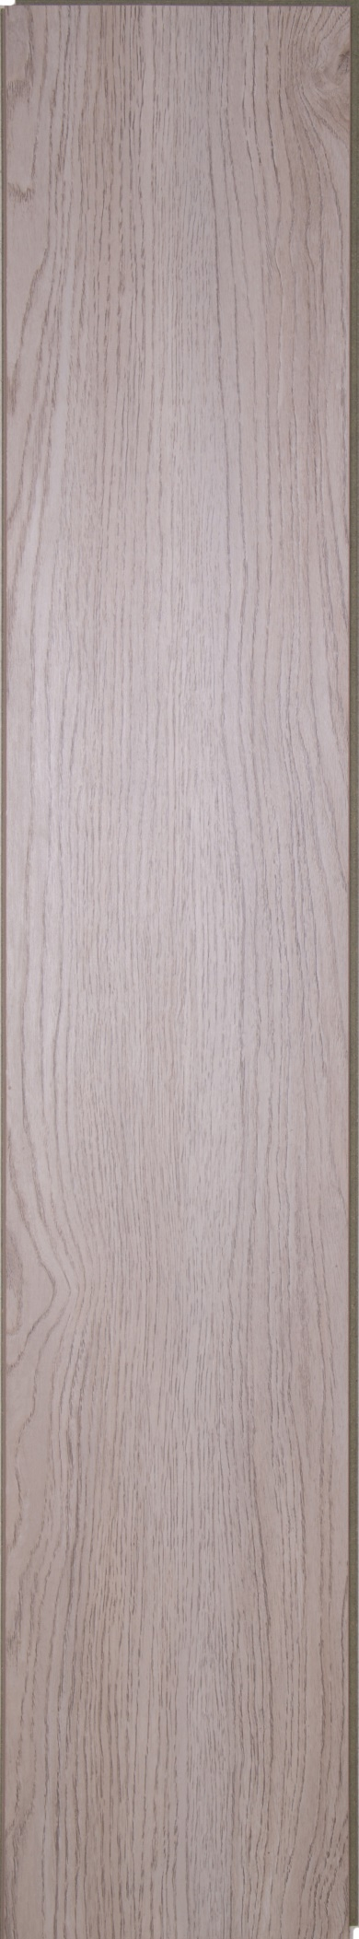
ЦЕНА.
MY STEP OCEAN //
В 2020 году мы решили вводить достаточно бюджетную коллекцию и не делать еще толстой. Поэтому Ocean – это 8мм пол с фаской, структурой и дополнительными новшествами (Aqua плита + Aqua Pearl)
Все это Плюс 100руб на м2 к цене 8мм коллекции Terra

Slide 16
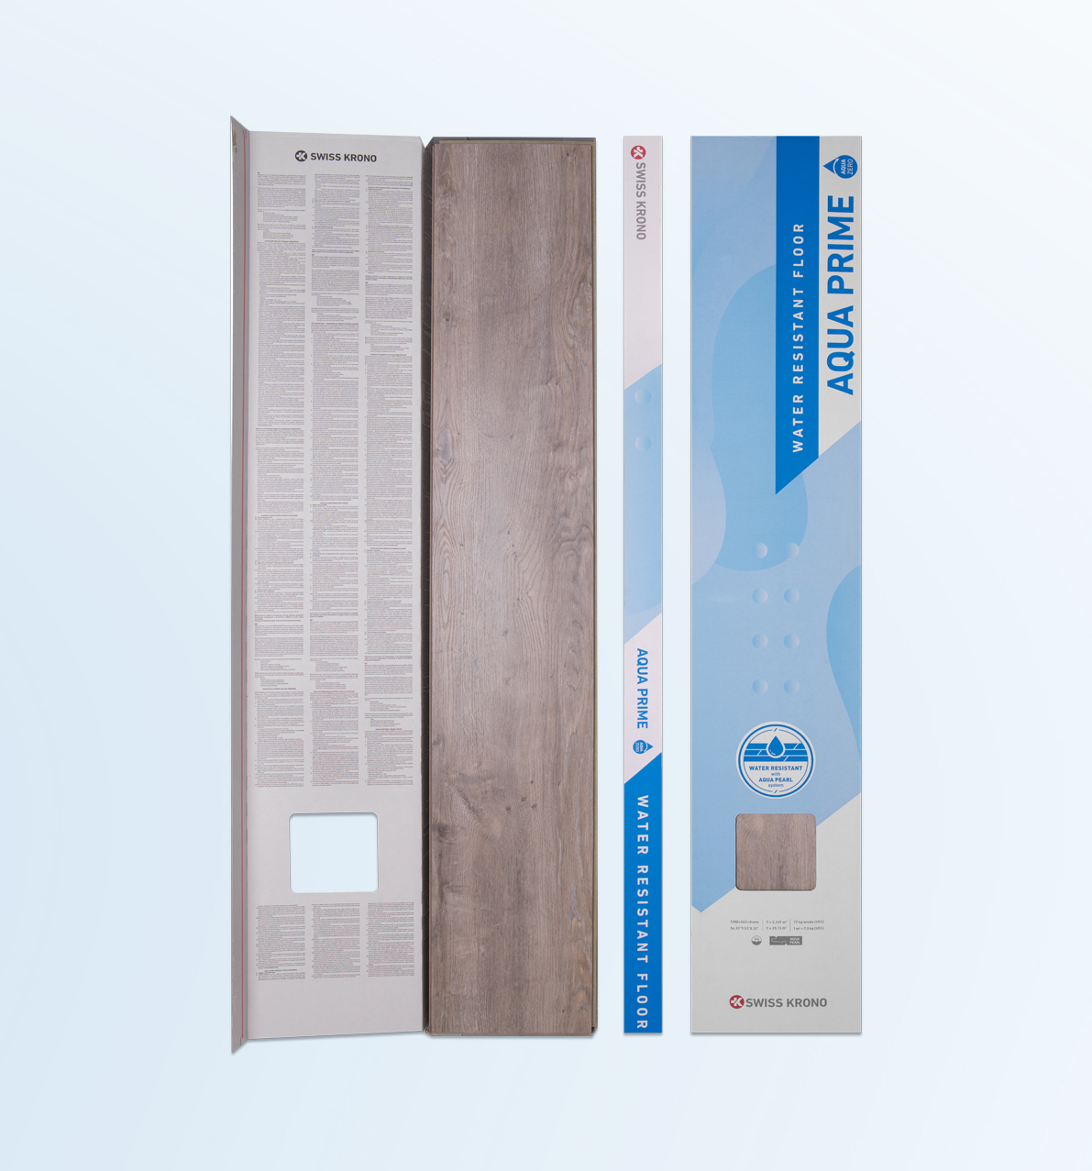
#УПАКОВКА
PACK
Упаковка Ocean – премиальная, с акцентом на влагостойкую плиту Aqua.
#OCEAN
Упаковка закрыта с 4х сторон и это значит, что ваш пол приедет к покупателю невредимым.

Slide 17
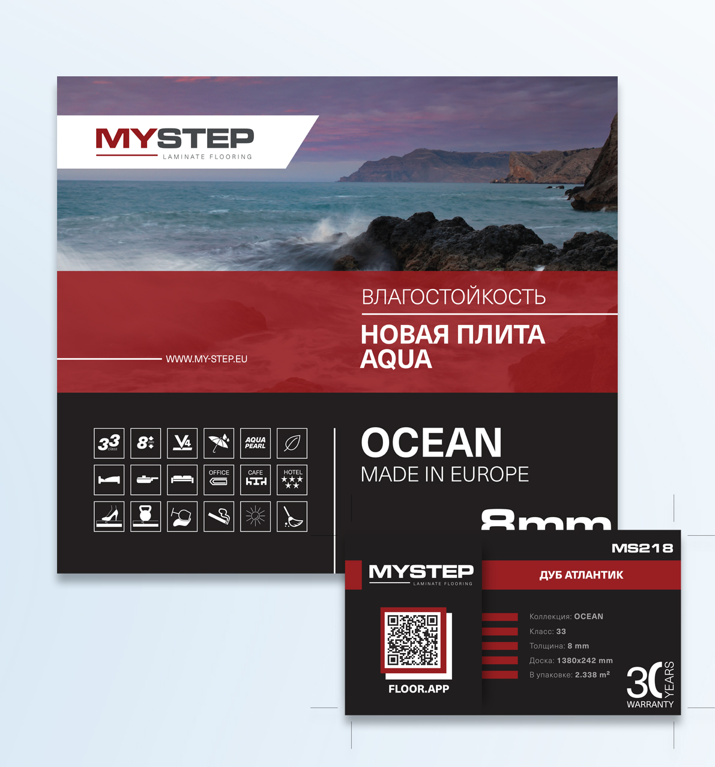
#STAND
STAND
На верхушках стендов акцент на влагостойкость
#OCEAN
По QR-коду выходим сразу в приложение Floor.App и видим информацию по дизайну продукта: фото, видео-ролик, технические характеристики.

Slide 18
ОСНОВНЫЕПРЕИМУЩЕСТВА
Влагостойкая плита
Замок
01
03
Плита AQUA
Новый прочный герметичный замок AQUA PEARL
Широкая панель
Лучшие декоры 2020
02
04
242 мм.
Все трендовые декоры из линейки Kronopol-2020.
MY.
STEP.
OCEAN.

Slide 19
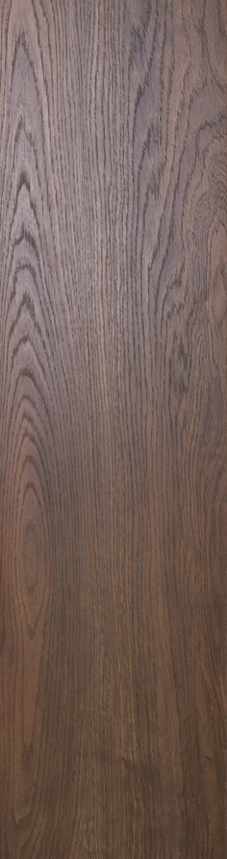
MY STEP OCEAN
MY STEP OCEAN
MY STEP OCEAN
MYSTEP.
OCEAN.
MY STEP OCEAN
MY STEP OCEAN
MY STEP OCEAN

Slide 20
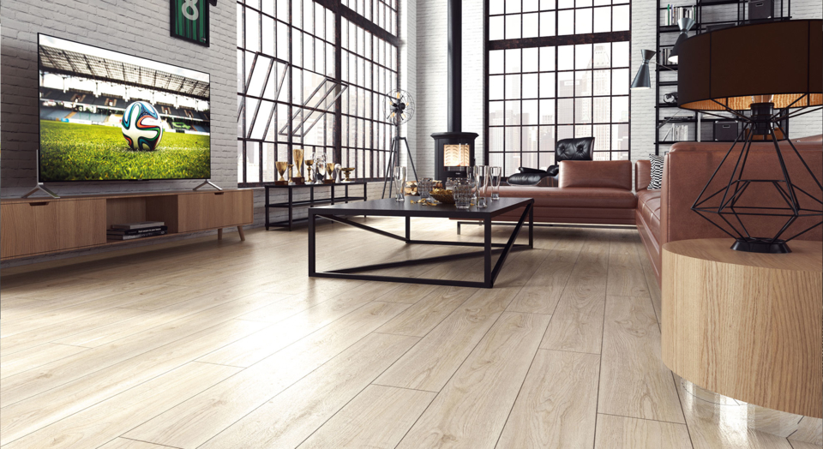
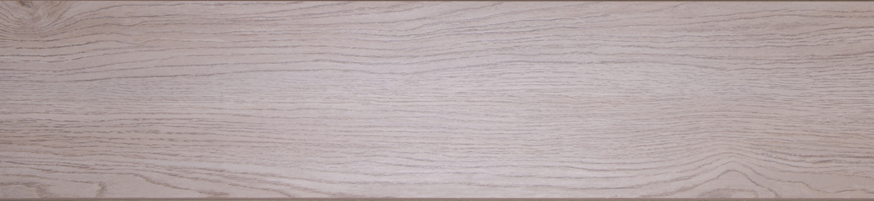
MS218
MS218 ATLANTIC OAK – ДУБ АТЛАНТИК
Класс: 33 / Толщина: 8 mm / Размер: 1380 X 242 mm / 1 уп = 2,338 m² – 7 шт.

Slide 21
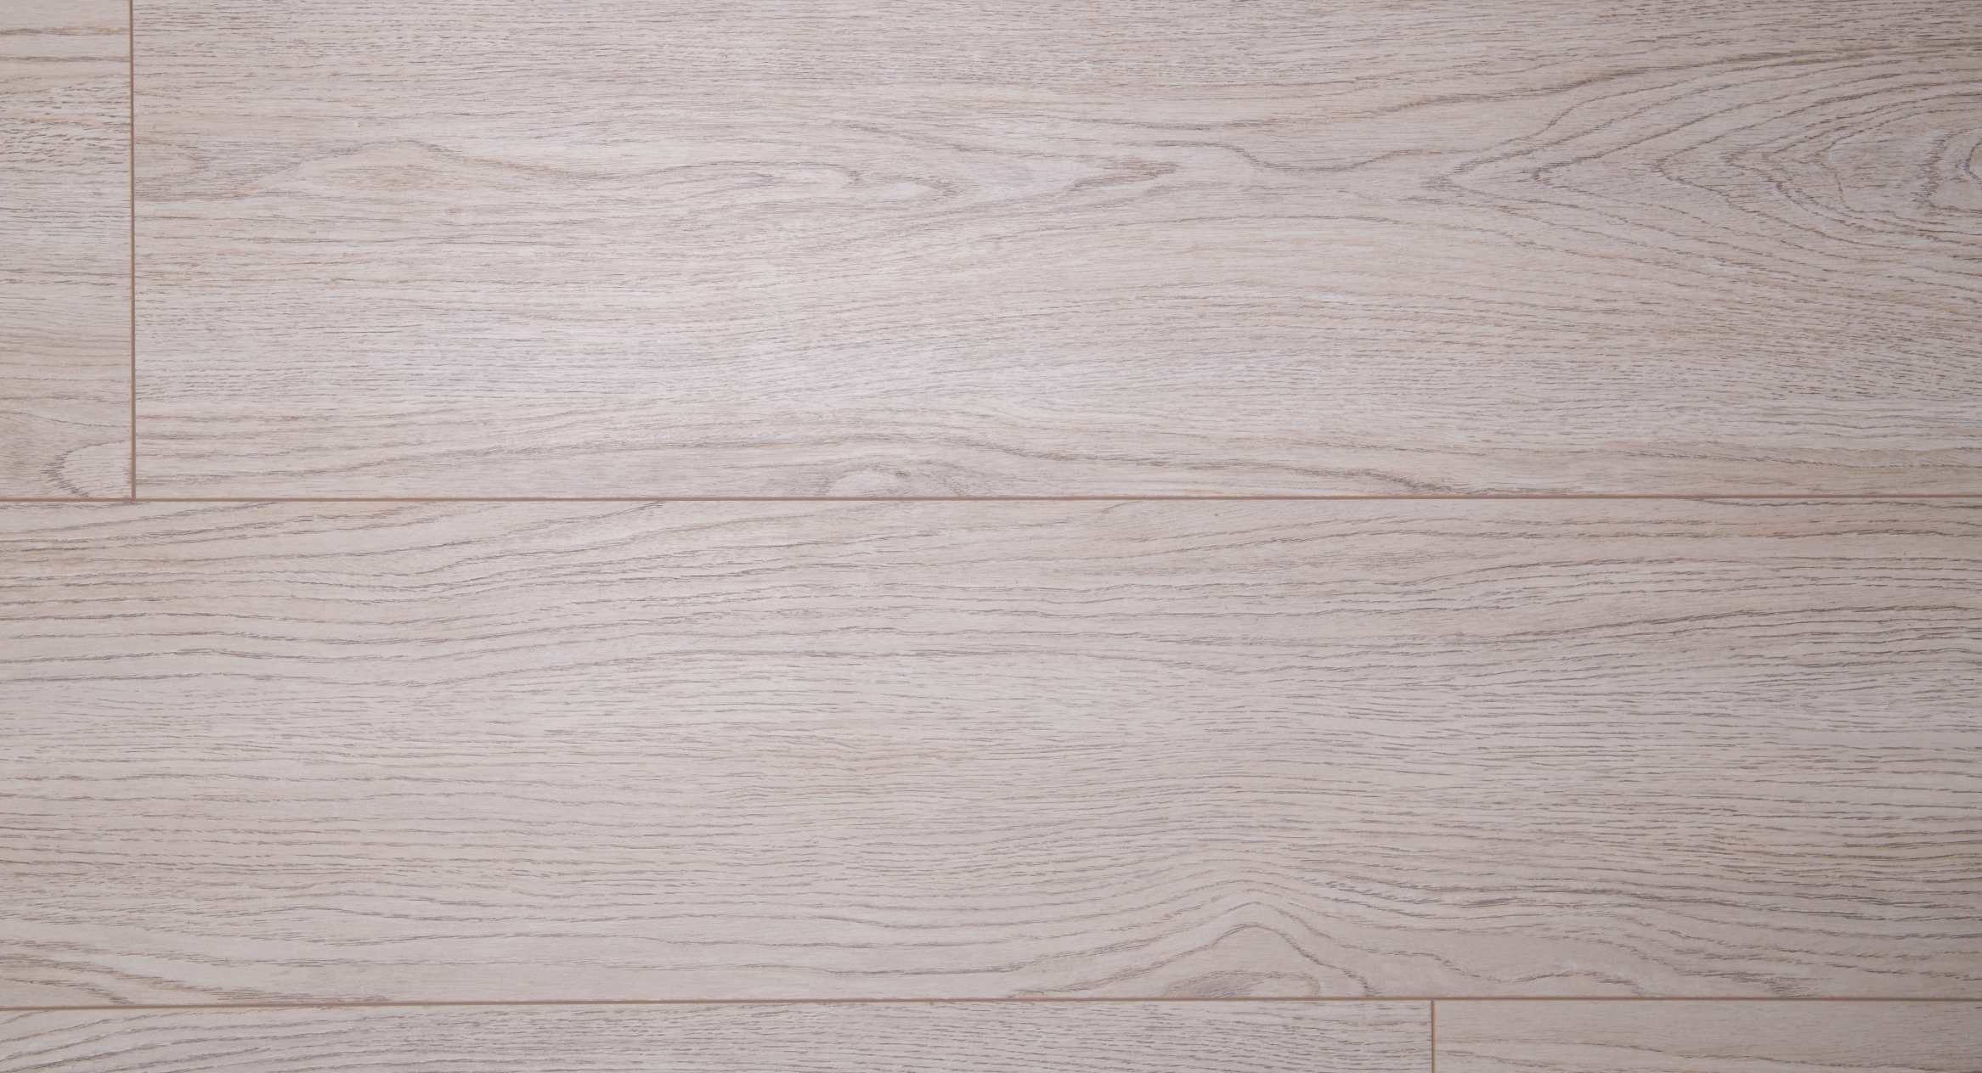
MS218 ATLANTIC OAK – ДУБ АТЛАНТИК
MS218
Класс: 33 / Толщина: 8 mm / Размер: 1380 X 242 mm / 1 уп = 2,338 m² – 7 шт.

Slide 22
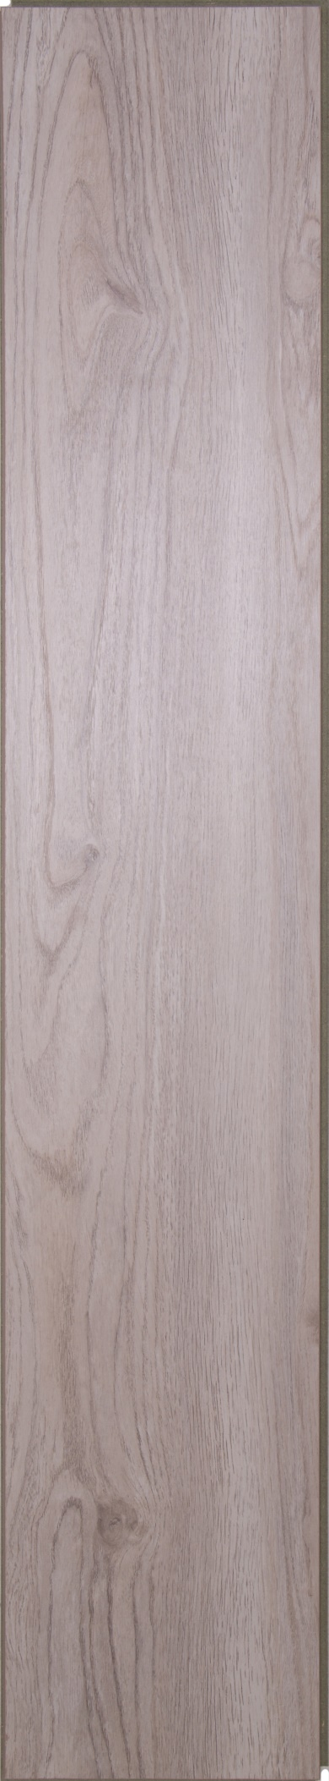
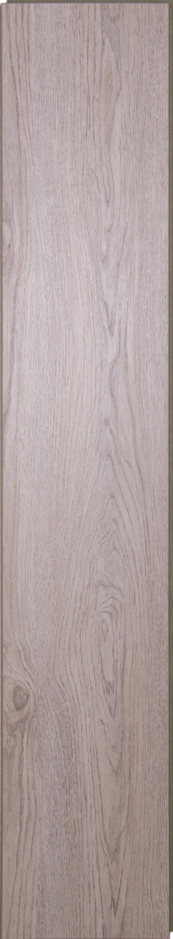
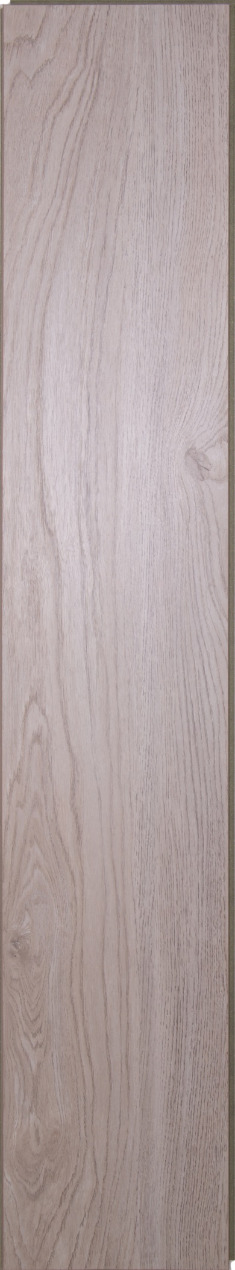
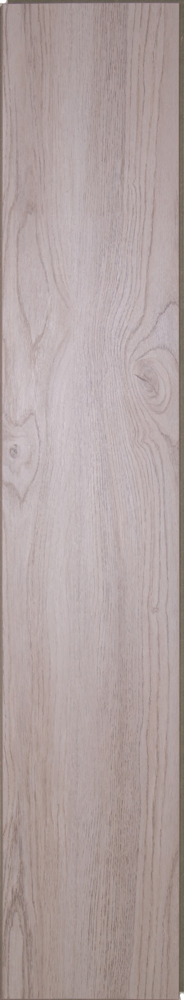
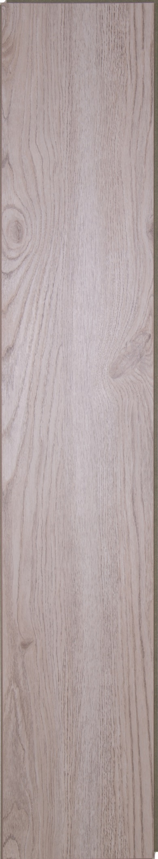
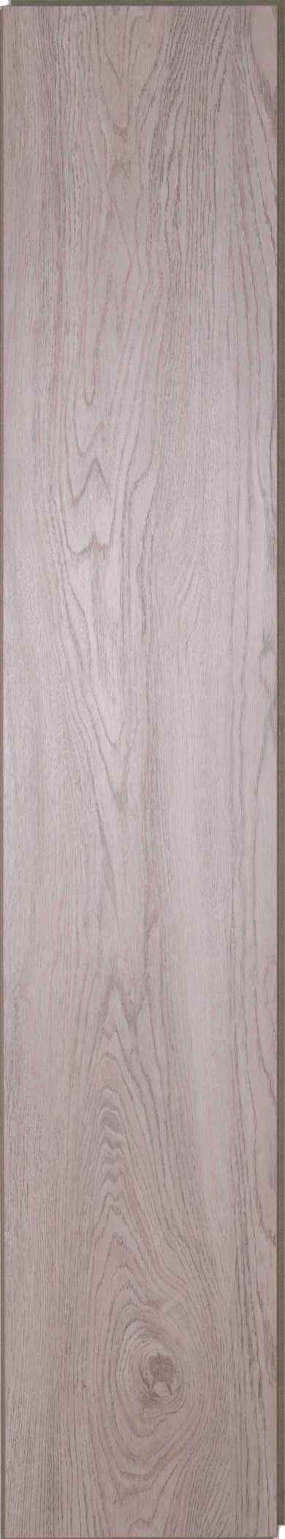
Класс: 33 / Толщина: 8 mm / Размер: 1380 X 242 mm / 1 уп = 2,338 m² – 7 шт.
MS218
MS218 ATLANTIC OAK – ДУБ АТЛАНТИК
My Step Как всегда в ногу со временем: оттенки приятные, глубокие и на любой вкус и цвет

Slide 23
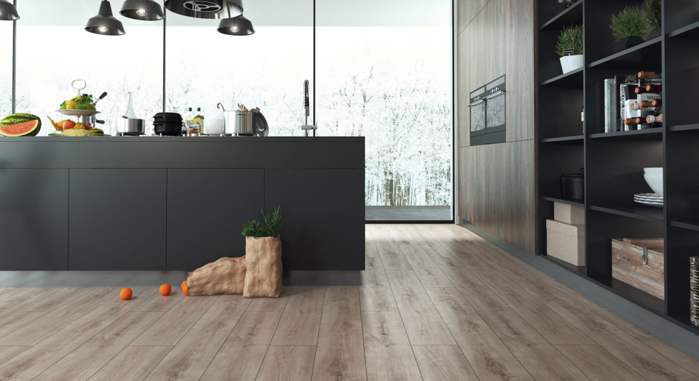
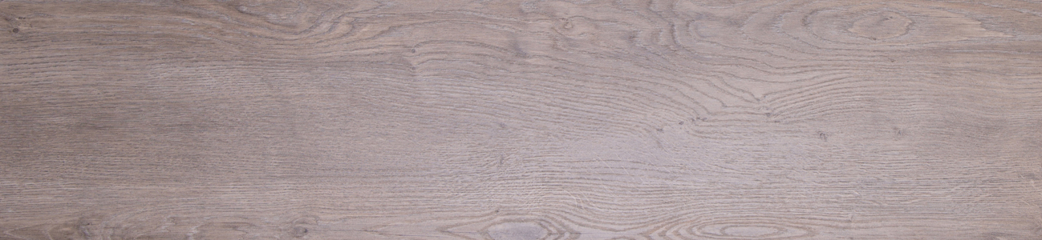
MS228
MS228 ARCTIC OAK – ДУБ АРКТИК
Класс: 33 / Толщина: 8 mm / Размер: 1380 X 242 mm / 1 уп = 2,338 m² – 7 шт.

Slide 24
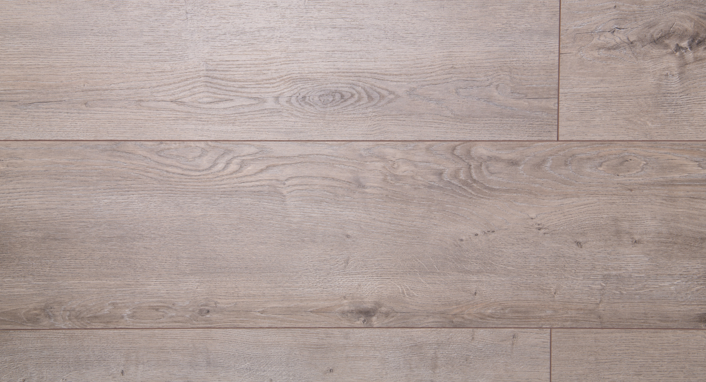
MS228 ARCTIC OAK – ДУБ АРКТИК
MS228
Класс: 33 / Толщина: 8 mm / Размер: 1380 X 242 mm / 1 уп = 2,338 m² – 7 шт.

Slide 25
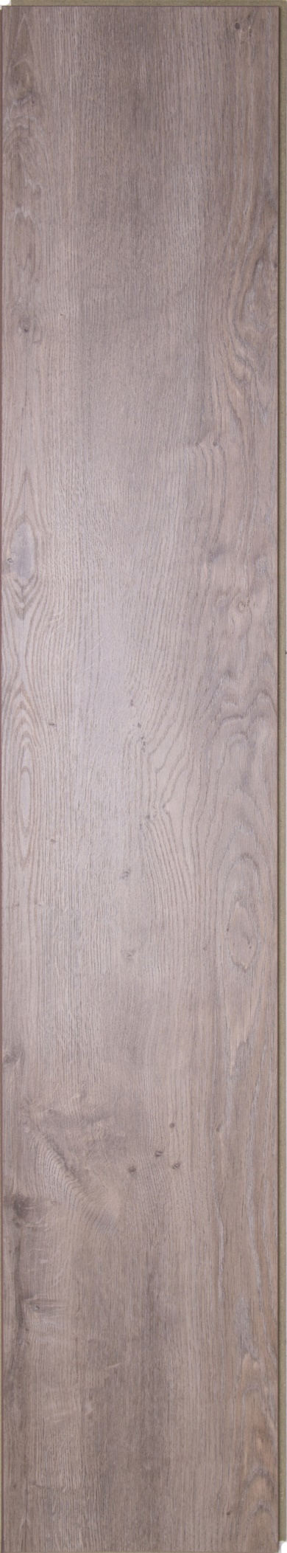
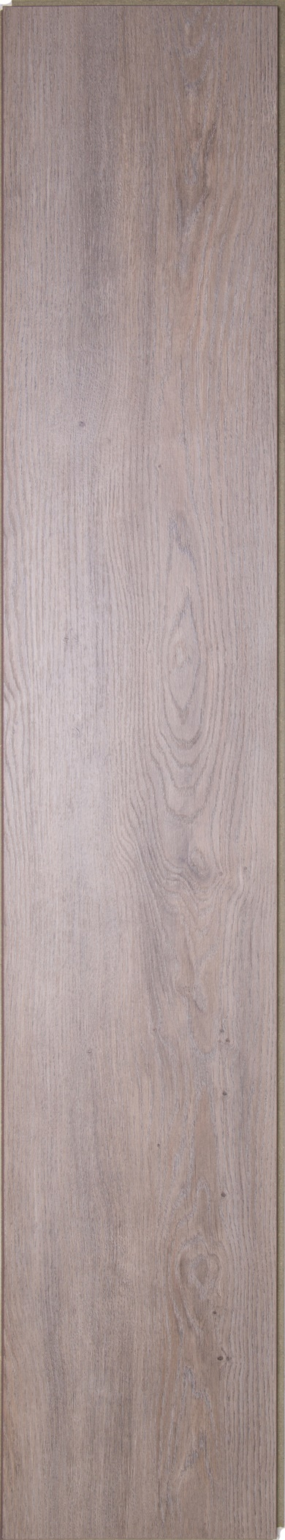
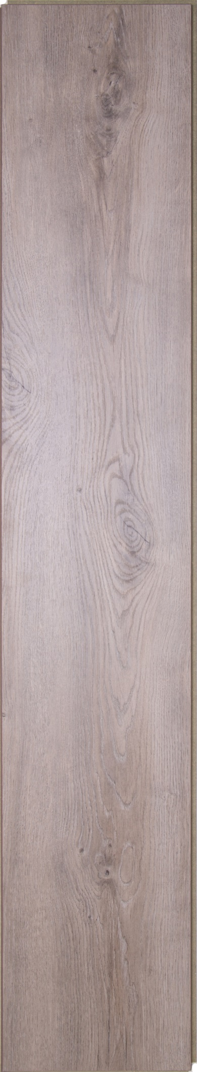
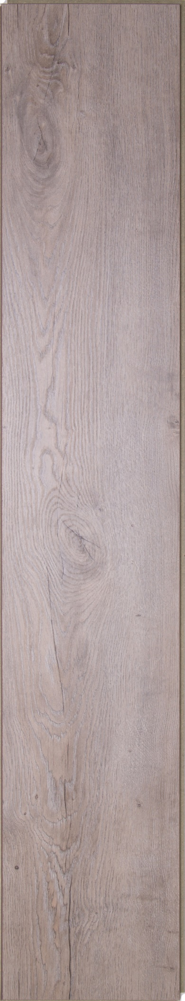
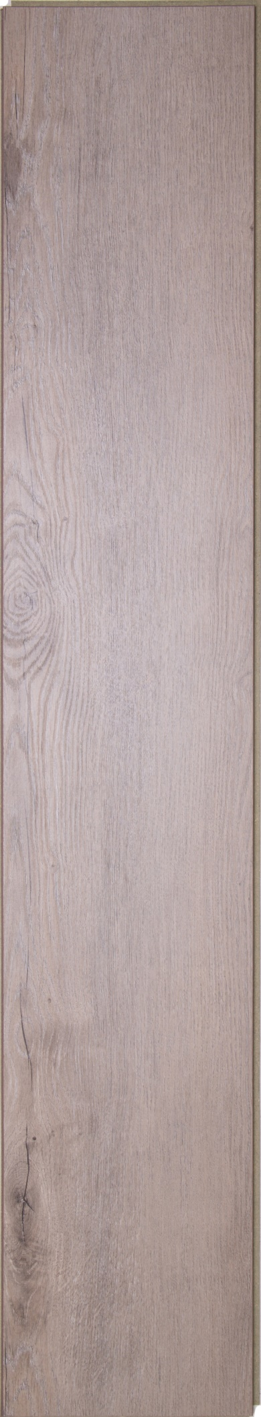
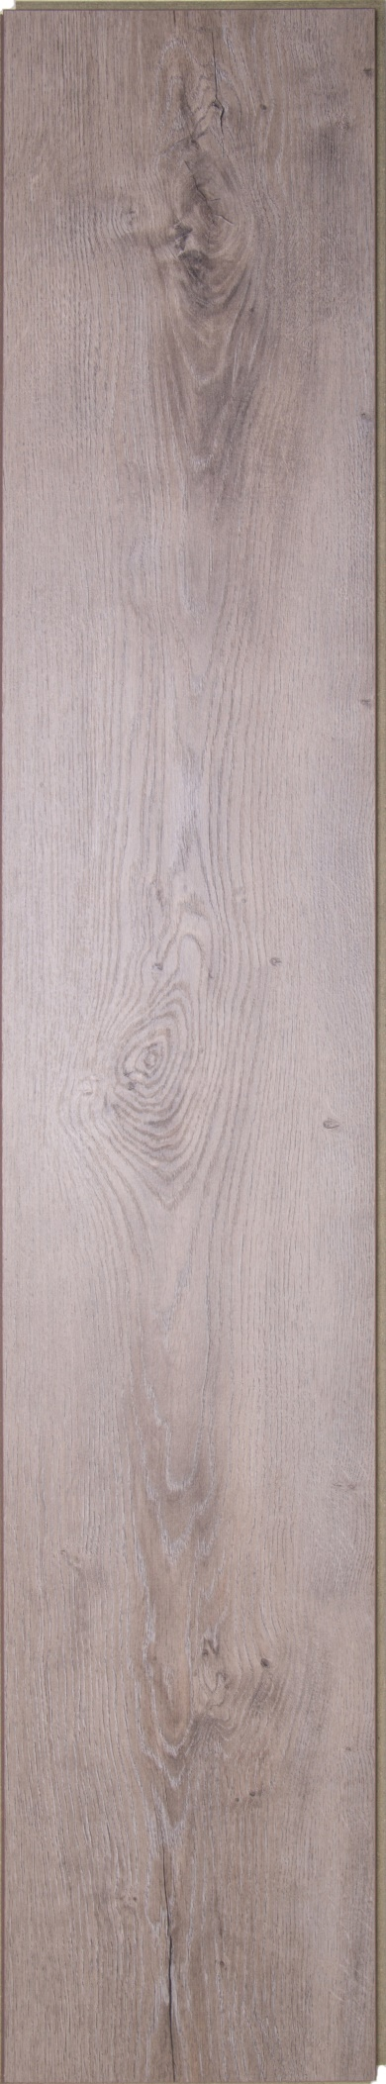
Класс: 33 / Толщина: 8 mm / Размер: 1380 X 242 mm / 1 уп = 2,338 m² – 7 шт.
MS228
MS228 ARCTIC OAK – ДУБ АРКТИК
Светлый цвет с легкой рустикальностью.

Slide 26
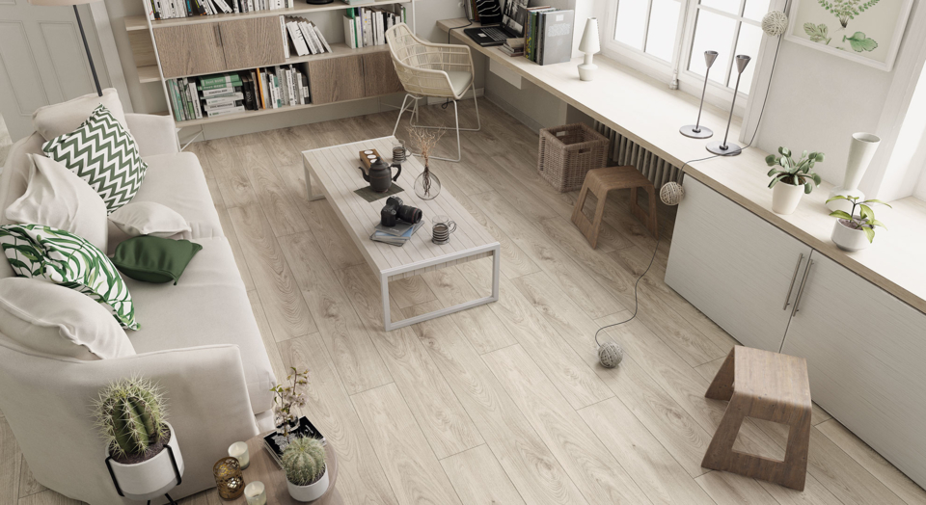
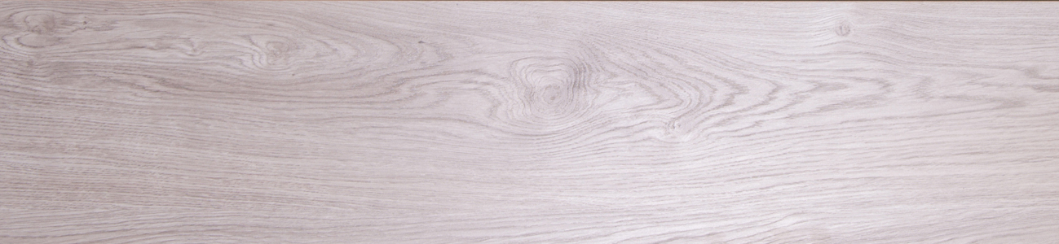
MS238
MS238 LAGUNA OAK – ДУБ ЛАГУНА
Класс: 33 / Толщина: 8 mm / Размер: 1380 X 242 mm / 1 уп = 2,338 m² – 7 шт.

Slide 27
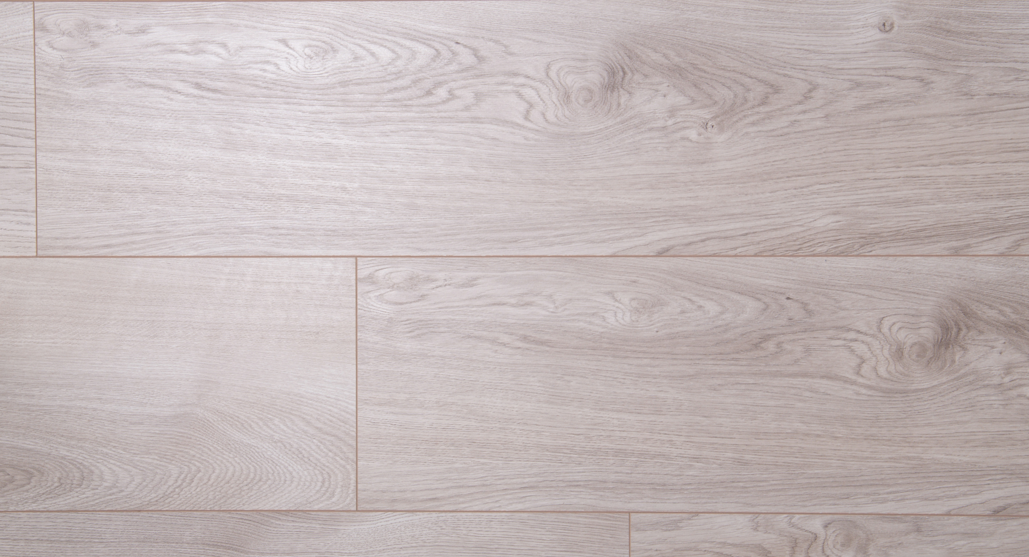
MS238 LAGUNA OAK – ДУБ ЛАГУНА
MS238
Класс: 33 / Толщина: 8 mm / Размер: 1380 X 242 mm / 1 уп = 2,338 m² – 7 шт.

Slide 28
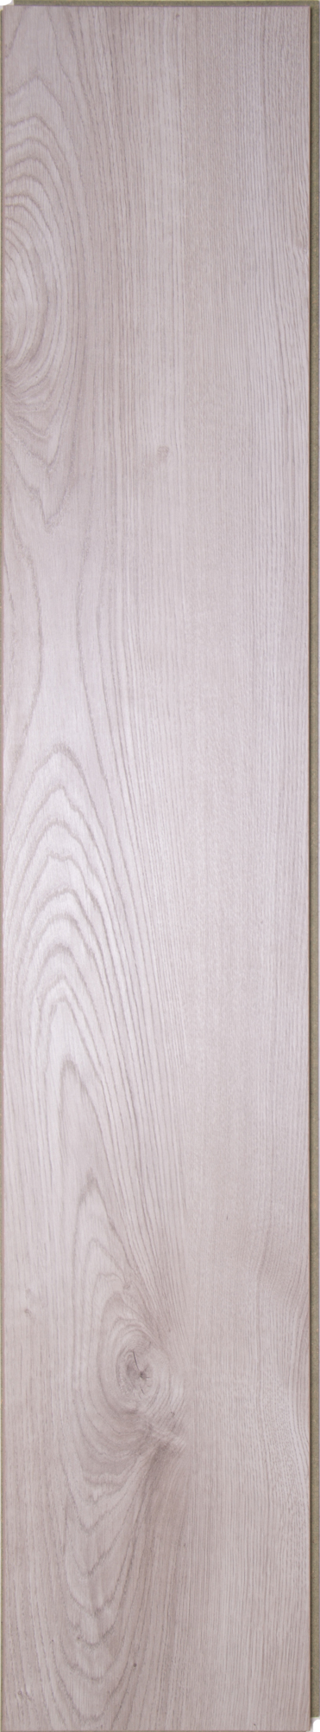
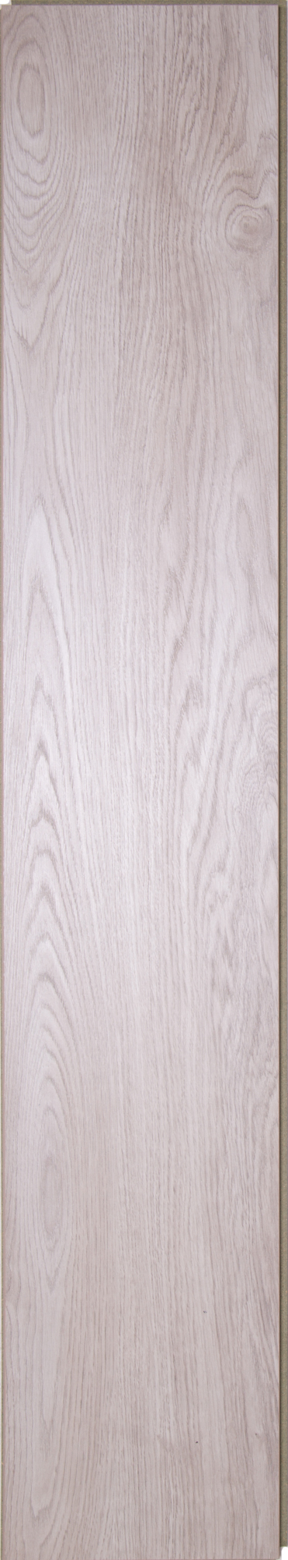
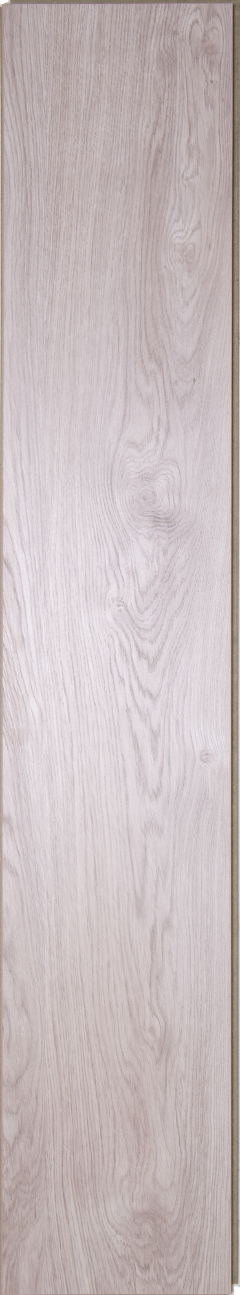



Класс: 33 / Толщина: 8 mm / Размер: 1380 X 242 mm / 1 уп = 2,338 m² – 7 шт.
MS238
MS238 LAGUNA OAK – ДУБ ЛАГУНА
Еще более светлый цвет, наиболее приближенный к натуральному оттенку классического 1-полосного дуба

Slide 29


MS248
MS248 ALBANO OAK – ДУБ АЛЬБАНО
Класс: 33 / Толщина: 8 mm / Размер: 1380 X 242 mm / 1 уп = 2,338 m² – 7 шт.

Slide 30

MS248 ALBANO OAK – ДУБ АЛЬБАНО
MS248
Класс: 33 / Толщина: 8 mm / Размер: 1380 X 242 mm / 1 уп = 2,338 m² – 7 шт.

Slide 31






Класс: 33 / Толщина: 8 mm / Размер: 1380 X 242 mm / 1 уп = 2,338 m² – 7 шт.
MS248
MS248 ALBANO OAK – ДУБ АЛЬБАНО
Слегка рыжие оттенки вновь входят в моду, добавляя в наше жилье золотистые лучи солнца

Slide 32


MS258
MS258 RENO OAK – ДУБ РЕНО
Класс: 33 / Толщина: 8 mm / Размер: 1380 X 242 mm / 1 уп = 2,338 m² – 7 шт.

Slide 33

MS258 RENO OAK – ДУБ РЕНО
MS258
Класс: 33 / Толщина: 8 mm / Размер: 1380 X 242 mm / 1 уп = 2,338 m² – 7 шт.

Slide 34




Класс: 33 / Толщина: 8 mm / Размер: 1380 X 242 mm / 1 уп = 2,338 m² – 7 шт.
MS258
MS258 RENO OAK – ДУБ РЕНО
Более насыщенный рыжий цвет, золотистая приятная теплота в этом оттенке

Slide 35


MS268
MS268 ARNO OAK – ДУБ АРНО
Класс: 33 / Толщина: 8 mm / Размер: 1380 X 242 mm / 1 уп = 2,338 m² – 7 шт.

Slide 36

MS268 ARNO OAK – ДУБ АРНО
MS268
Класс: 33 / Толщина: 8 mm / Размер: 1380 X 242 mm / 1 уп = 2,338 m² – 7 шт.

Slide 37





Класс: 33 / Толщина: 8 mm / Размер: 1380 X 242 mm / 1 уп = 2,338 m² – 7 шт.
MS268
MS268 ARNO OAK – ДУБ АРНО
Брутальный рыже-коричневый и легкой краснинкой, для любителей насыщенных оттенков пола

Slide 38


MS278
MS278 AMUR OAK – ДУБ АМУР
Класс: 33 / Толщина: 8 mm / Размер: 1380 X 242 mm / 1 уп = 2,338 m² – 7 шт.

Slide 39

MS278 AMUR OAK – ДУБ АМУР
MS278
Класс: 33 / Толщина: 8 mm / Размер: 1380 X 242 mm / 1 уп = 2,338 m² – 7 шт.

Slide 40






Класс: 33 / Толщина: 8 mm / Размер: 1380 X 242 mm / 1 уп = 2,338 m² – 7 шт.
MS278
MS278 AMUR OAK – ДУБ АМУР
Лайтовый светлый оттенок, никогда не будет «спорить» с Вашим интерьером.

Slide 41


MS288
MS288 NORDIC OAK – ДУБ НОРДИК
Класс: 33 / Толщина: 8 mm / Размер: 1380 X 242 mm / 1 уп = 2,338 m² – 7 шт.

Slide 42

MS288 NORDIC OAK – ДУБ НОРДИК
MS288
Класс: 33 / Толщина: 8 mm / Размер: 1380 X 242 mm / 1 уп = 2,338 m² – 7 шт.

Slide 43






Класс: 33 / Толщина: 8 mm / Размер: 1380 X 242 mm / 1 уп = 2,338 m² – 7 шт.
MS288
MS288 NORDIC OAK – ДУБ НОРДИК
Благородный темный для любителей брутальных интерьеров

Slide 44
ВЫБИРАЙ ПРАВИЛЬНЫЙ ПОЛ
Atlantic Oak
Laguna Oak
Albano Oak
Reno Oak
Arno Oak
Amur Oak
Arctic Oak
Nordic Oak

